Slide 1
Nové typy monarchií
18. – 19. stol.

Slide 2
Stavovská monarchie
Panovník se dělí o moc se šlechtou i jinými vrstvami obyvatel - STAVY
Příklady: Polsko, České království

Slide 3
Nové typy monarchií
KONSTITUČNÍ MONARCHIE
Absolutistická monarchie
Panovníkova moc omezena ústavou (konstitucí)
PARLAMENT
ANGLIE
Panovník má neomezenou moc
Je zodpovědný Bohu
Má ministry
FRANCIE

Slide 4
Osvícenská monarchie
Absolutistická monarchie
Panovník má moderní názory – provádí reformy
Osvícenství – nový myšlenkový směr (víra v lidský rozum, zpochybňování autority, společenská smlouva)
Habsburská monarchie (Marie Terezie, Josef II.)
Prusko (Fridrich II.)

Slide 5
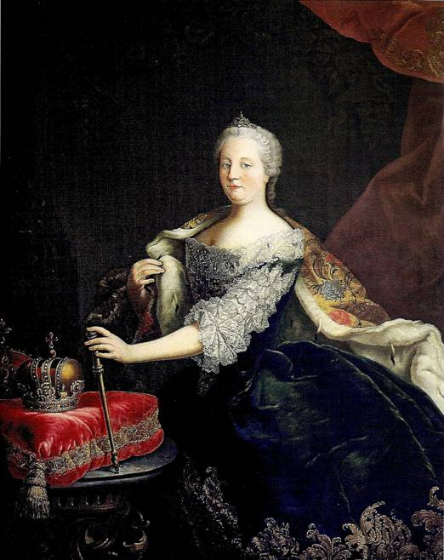
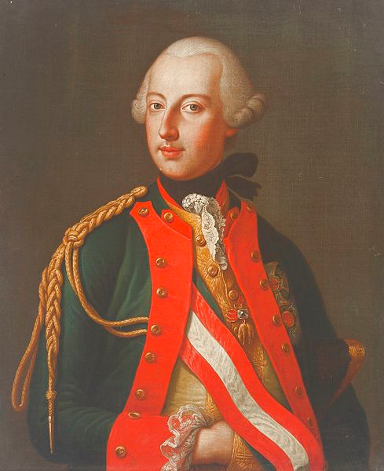
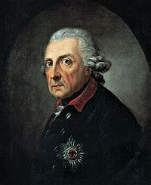
Osvícenští panovníci

